Slide 1

SunnyPi
De betaalbare
Solar Monitor
Door:
Jonathan van Rijn Wilco Visser
Dorus Hoogenbosch
Notes:
Wilco: Welkomswoord

Slide 2
Inhoud
Inleiding
Het vooronderzoek
Platformkeuze
Het product
SunnyPi
Statusapplicatie
Korte demonstratie
Notes:
Dorus: Inhoud

Slide 3
Inleiding
De opdracht
Onderzoek
Productontwikkeling
De opdrachtgever
NHL Hogeschool
Notes:
Wilco: Inleiding

Slide 4
Het vooronderzoek
Marktonderzoek
Grote producenten:
Delta, Eversolar, SMA, Mastervolt
Kosten
Eisen van de opdrachtgever
Kostprijs maximaal €100,-
Alarmering naar de gebruiker
Inzage van de meetgegevens
Notes:
Dorus: Het vooronderzoek

Slide 5
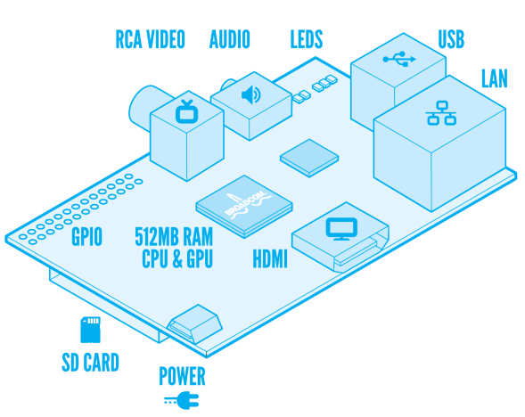
Platformkeuze
Gekozen voor de RaspberryPi
Binnen budget
Weinig extra hardware nodig
Grote community met veel informatie
Linux omgeving
Gekozen voor PVoutput.org
Webinterface met veel mogelijkheden
Grafieken: Live output, Dag, maand, Jaar
Vergelijken met anderen mogelijk
Notes:
Dorus: Platformkeuze 1

Slide 6
Platformkeuze
Status applicatie in .Net
Informeert de gebruiker
Temperatuur
Voltage
Stroom
Geleverde energie
Totaal geleverde energie
Waarschuwt de gebruiker
Missende meetwaarden
Lage meetwaarden in verhouding met weer
Notes:
Wilco: Platformkeuze 2

Slide 7
Het product
SunnyPi
Communicatie met de inverter
Loggen gegevens
Uploaden naar PVoutput.org
Status applicatie
Presentatie meetgegevens
Huidige status SunnyPi
Waarschuwingen
WeatherBug
Notes:
Dorus Deel I Wilco Deel II

Slide 8
SunnyPi programmastructuur
1. De Raspberry Pi is ingeschakeld.
2. Start het script met behulp van Cronjob.
3. Detecteer of de seriële poort kan
worden geopend.
4. Data request naar de Soladin:
“11 00 00 00 B6 00 00 00 C7”
Notes:
Toelichting: Cronjob is een Unix commando dat een script of programma op een ingesteld tijdstip uitvoert, Bij ons 5 minuten.
Toelichting: Serieel, op de Raspberry Pi meerdere Uart aanwezig Usb en rs232 poort op de gpio deze laatste wordt door ons gebruikt.
Op dit moment Simuleren wij de Soladin met een functie en een Virtuele Compoort, we hopen volgende week daadwerkelijk verbinding te kunnen maken met de op school aanwezige Soladin.

Slide 9
SunnyPi programmastructuur
5. Wacht en ontvang een datastring van
de Soladin.
6. Schrijf een csv-bestand met de
meetgegevens naar de SD-kaart.
7. Upload de meetgegevens naar Pvoutput.org.
8. Sluit de applicatie.
Notes:
Toelichting: Cronjob is een Unix commando dat een script of programma op een ingesteld tijdstip uitvoert, Bij ons 5 minuten.
Toelichting: Serieel, op de Raspberry Pi meerdere Uart aanwezig Usb en rs232 poort op de gpio deze laatste wordt door ons gebruikt.
Op dit moment Simuleren wij de Soladin met een functie en een Virtuele Compoort, we hopen volgende week daadwerkelijk verbinding te kunnen maken met de op school aanwezige Soladin.

Slide 10
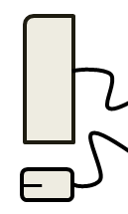


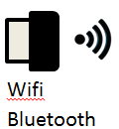
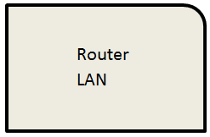

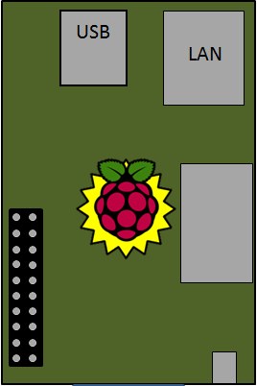
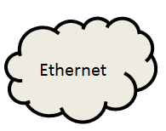
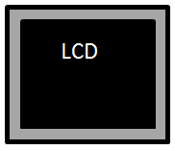
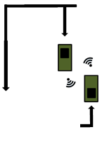
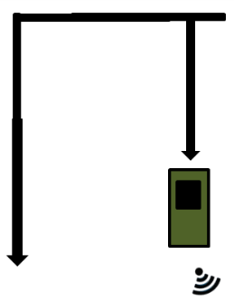

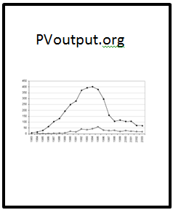
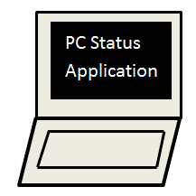


Overzicht
Wifi/BT
Mouse & Keyboard
RS232/RS485
BT

